Slide 1

Sistema Avanzado de Monitorización de Procesos (SAMP)
Presentación

Slide 2
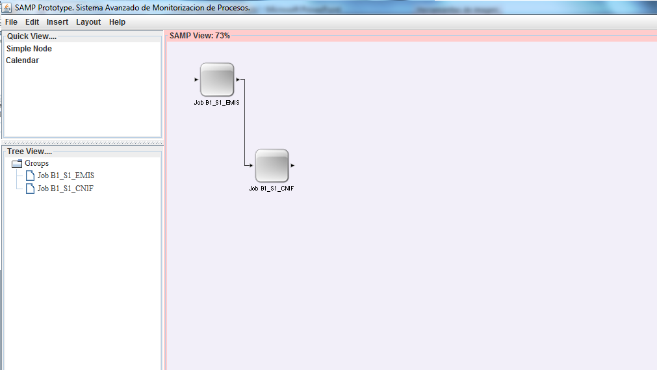
1. Situación
SAMP es un prototipo destinado a la monitorización y gestión de procesos Batch.

Slide 3
2. Diseño
SAMP se divide en cuatro Módulos Funcionales: Menus Module – Quick Module – Tree Module y View Module.
Menus Module
Quick Module
View Module
Tree Module

Slide 4
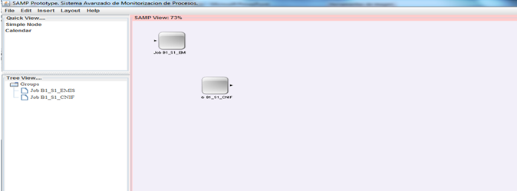
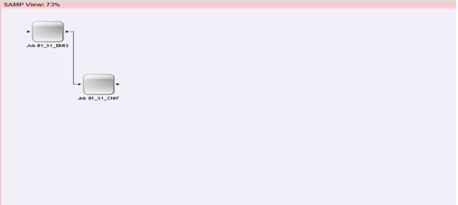
2. Diseño II
A nivel técnico SAMP esta dividido en paneles (JPanel) y un componente Canvas de pintado.
Los componentes se pintan sobre capas al igual q hace una aplicación de diseño Web basada en CSS (Nodes Layer → Capa de Nodos, Links Layer→ Capa de Relaciones.. )
JPanel 1
Nodes Layer
JPanel 2
Links Layer

Slide 5
3. Herramientas
SAMP esta implementada en Java v1.7 usando además:
Java Swing / AWT para la parte visual.
Open JPA (Java Persistence API) para la persistencia de objetos.
Librerías adicionales de Java de licencia libre para la inclusión de funcionalidades nuevas:
quartz-scheduler libraries.
Planificador de fechas y horas además de poseer un servidor de aplicaciones sin necesidad de instalación. http://quartz-scheduler.org
objectdb libraries.
Herramienta de gestión de objetos y clases JPA con una BBDD propia. http://www.objectdb.com/
microba calendar libraries.
Librería para el pintado de objetos Calendario.
http://microba.sourceforge.net/

Slide 6
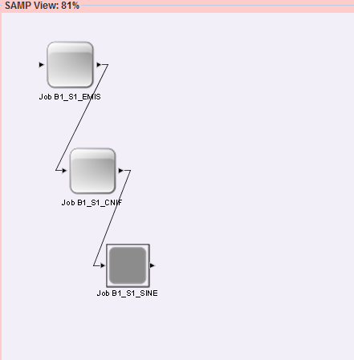
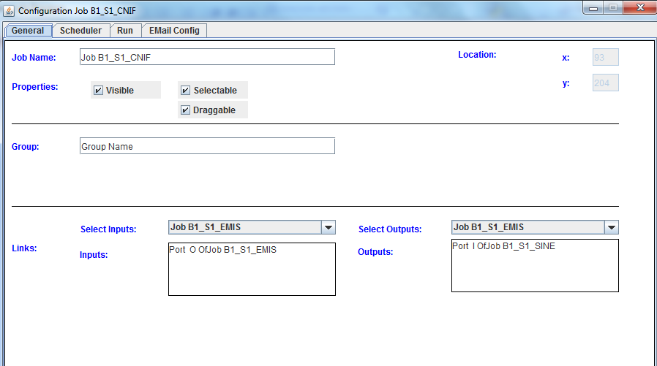
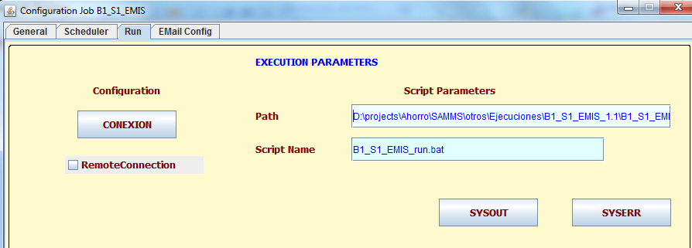
4. Funcionalidades
Visualización Global de Procesos de Negocio (Nodos).
Secuenciación y Continuidad de dichos Procesos.
Facilidad para la inclusión, modificación y eliminación de un Proceso de la secuencia.
Sencilla Configuración de las Propiedades de cada Proceso.
.

Slide 7
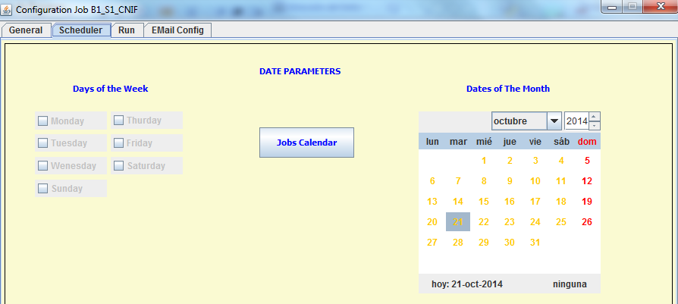
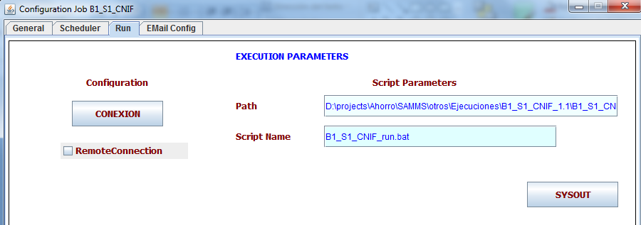
4. Funcionalidades II
Planificador de las fechas y horas de ejecución de cada Proceso.
Configuración del Proceso Batch asociado a un Proceso de Negocio tanto en local como en Remoto.
- Posibilidad de añadir otras funcionalidades como el envío de correos, eventos a ejecutar antes, durante o en la finalización de un proceso (alerts).
.

Slide 8
5. Adaptabilidad
Fácilmente adaptable y extensible al estar hecho con un lenguaje de programación.
Multiplataforma por estar hecho en Java.
Posibilidad de usarse como servidor de aplicaciones y tener alojados los procesos Batch en el mismo.
.

Slide 9
PREGUNTAS
SUGERENCIAS
.

